Slide 1

독도가 한국영토인
역사적 지리적 근거와
국제법적 지위
과목: 독도영토학
학과: 영어영문학과
학번: 21502308
이름: 김기성

Slide 2

목차
table of contents
1
독도의 역사 속 근거
2
독도의 지리적 근거
3
독도의 국제법적 지위

Slide 3
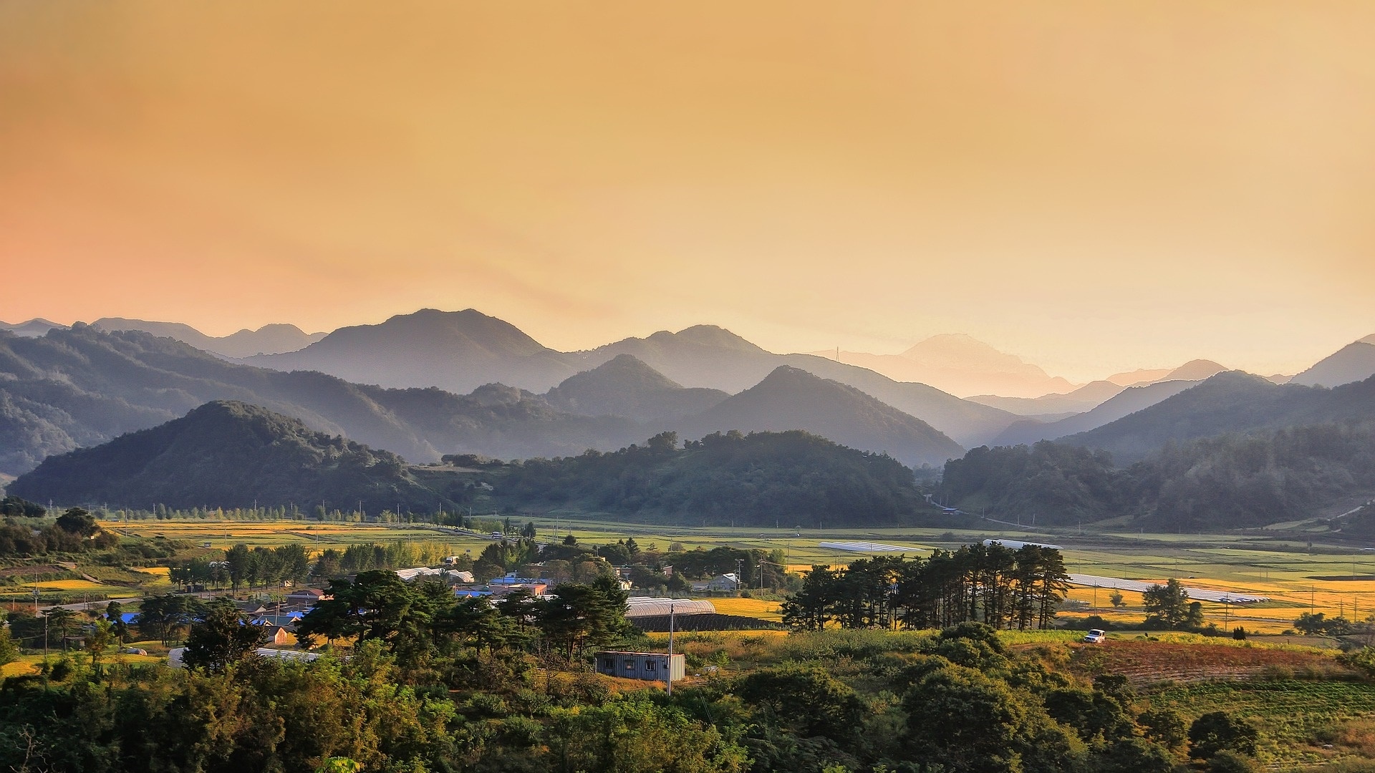
Part 1,
독도의 역사 속 근거
<영상>대한민국의 아름다운 영토, 독도
https://www.youtube.com/watch?v=muB4_LNZ2Rk&t=7s

Slide 4
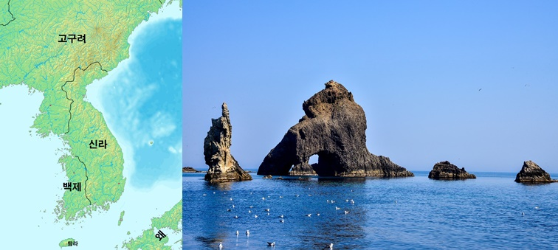
Part 1,
독도의 역사 속 근거
삼국시대
독도는 신라시대에 처음 등장하였습니다. 신라시대에 울릉도에 있는 '우산국' 이라는 나라에 속한 섬으로 지증왕시기에 이사부가 우산국을 정벌하며 독도가 우산도로 처음 불리게 되었습니다.

Slide 5
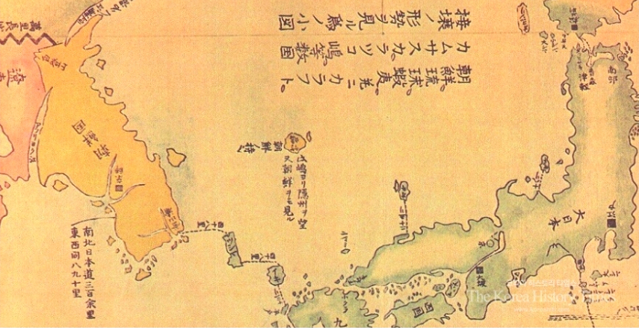
일본에서 만든 ‘삼국접양지도’는 일본의 하야시 시헤이가 1785년에 편찬한 <삼국통람도설>의 부도 인 <삼국접양지도>인데, 울릉도와 독도는 '한국 것'이라고 일본인 스스로 표기해 놓았다. 독도가 일본의 땅이 아닌, 우리의 땅임을 나타내고 있다.

Slide 6
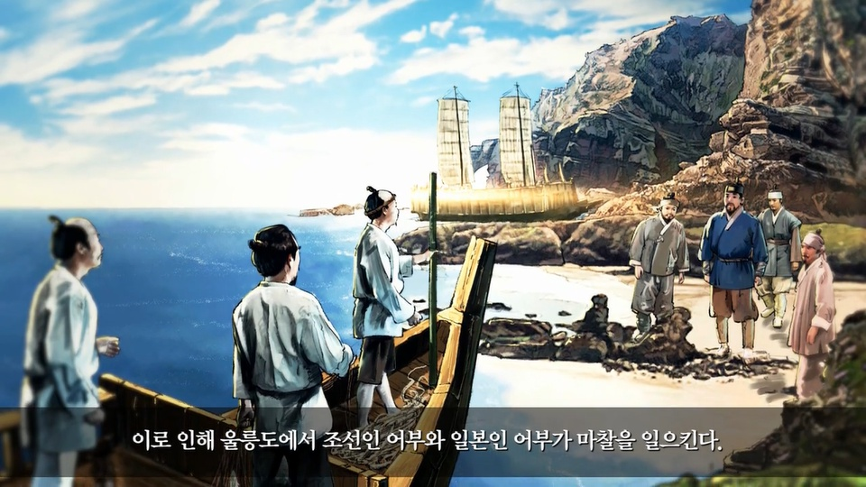
Part 1,
독도의 역사 속 근거
고려 시대
아직 우산국(독도, 울릉도)으로 불리던 때, 우산국에서 고려에게 토산물을 받치기도 했는데요. 또한 우산국에 관직을 하사하기도 했습니다.

Slide 7
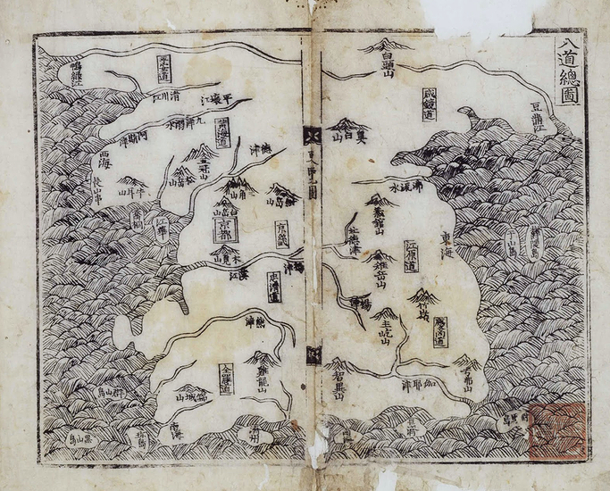
위 사진은 1530년에 만들어진 신증동국여지승람팔도총도에서 독도가 조선의 영토로 표기 되어 있다.

Slide 8
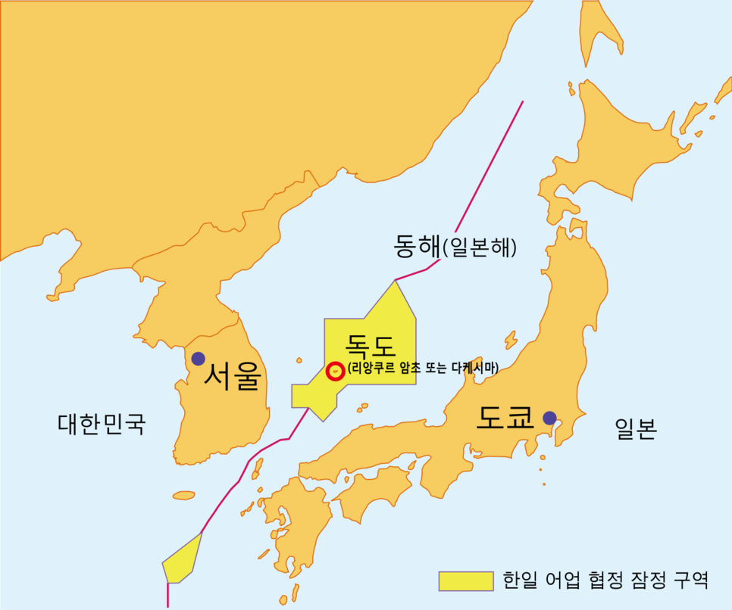
Part 1,
독도의 역사 속 근거
조선시대
세종실록지리지와 동국문헌비고에 독도가 우리의 땅이라 확실하게 명시되어 있으며, 숙종 때 울릉도, 독도에 침입한 일본 어부를 안용복이 몰아냈답니다. 이로써 일본으로부터 독도가 조선의 땅이라 명시를 받았지요. 또한 고종 때, 칙령을 내려 독도를 수호하고 행정 관리를 강화하기도 했습니다.

Slide 9
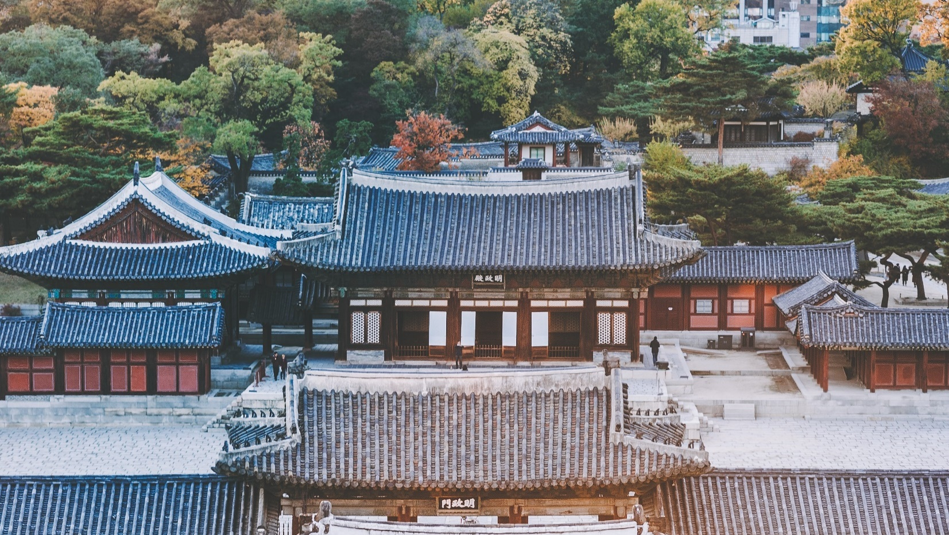
Part 2,
독도의 지리적 근거

Slide 10
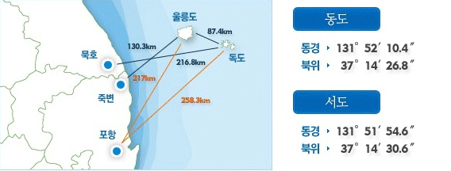
독도에서 가장 가까운 우리나라 울릉도(독도로부터 87.4㎞)에서는 맑은 날이면 육안으로 독도를 볼 수 있습니다. 이러한 지리적 특성으로 인하여 독도는 역사적으로 울릉도의 일부로 인식되어 왔습니다.

Slide 11
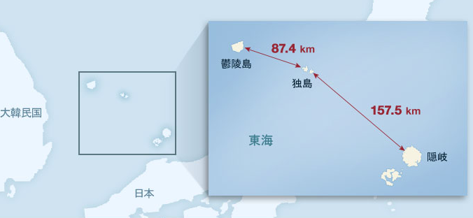
지리적 특성 때문에 독도는 먼 옛날부터 울릉도의 일부로 생각되어 왔다. 이에 비해 독도와 가장 가까운 일본 땅은 오키 섬으로 독도에서 157.5㎞나 떨어져 있다. 그래서 우리나라 땅인 울릉도와 훨씬 가까이 있는 독도는 우리 땅에 포함되어야 하는 것이 당연하다.

Slide 12
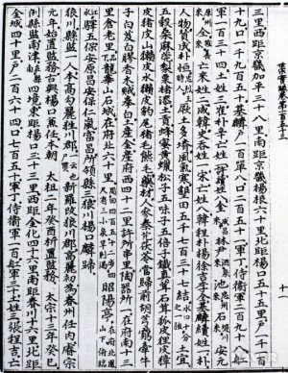
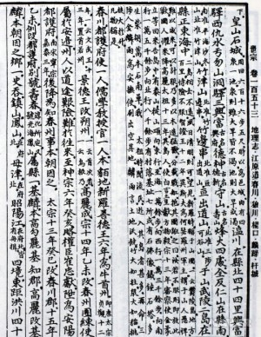
『세종실록』「지리지」(1432년)에는 울릉도를 ‘본도’라 하고 독도의 당시 명칭인 우산도를 울릉도의 ‘속도’라고 하였다.

Slide 13
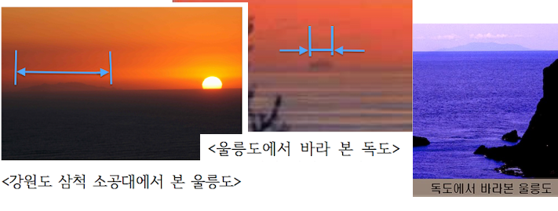
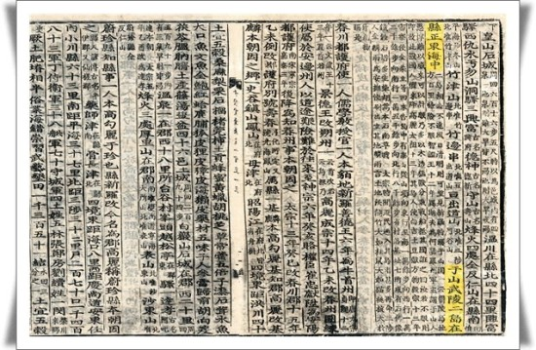
『세종실록』「지리지」 (1454년)
우산(于山)과 무릉(武陵) 두 섬이 (울진)현의 정동쪽 바다 가운데 있다.
두 섬은 서로 멀리 떨어져 있지 않아, 날씨가 맑으면 바라볼 수 있다.
신라 때에 우산국 또는 울릉도라 하였다.

Slide 14
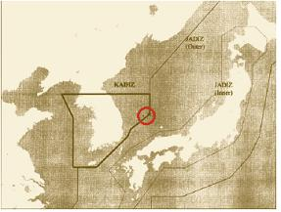
한국방공식별구역(KADIZ)은 대한민국의 영토를 지키기 위해 하늘에 설정해 놓은 구역으로 말그대로 식별하는 구역입니다.
이 구역안에 적기나 미확인 항공기가 나타날 경우 공군은 곧바로 출격을 하게 됩니다. 1951년 미태평양공군사령부가 극동아시아 방위를 목적으로 설정하였으며 우리는 동쪽과 남쪽으로 일본방공식별구역(JADIZ)과 맞닿아 있습니다.
당시 지도에도 분명 독도는 우리 KADIZ 안에 있음을 명확히 보여주고 있습니다.

Slide 15
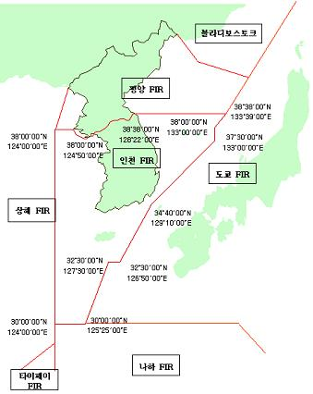
비행정보구역(FIR, Flight Information Region) 설정에서도 독도 상공은 당연히 인천비행정보구역(Incheon FIR)에 포함되고 있고, 일본은 후쿠오카 비행정보구역, 북한은 평양 정보구역으로 규정되어 있다. 또한 일본의 방공식별구역(JADIZ)에서도 일본 열도와 동해의 일본측 해역이 포함되고 있다.

Slide 16
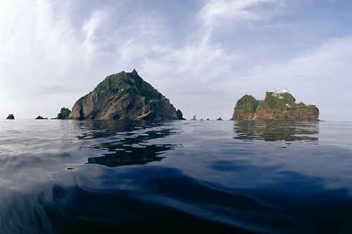
Part 3,
독도의 국제법적 지위

Slide 17
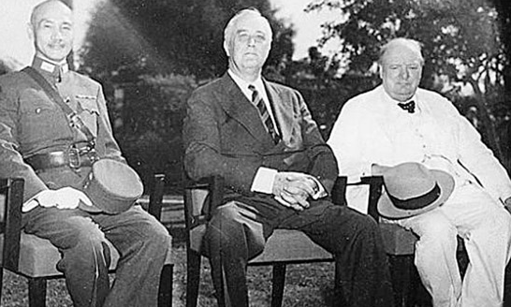
카이로 선언
1943년에 미국과 영국, 중국 등의 대표가 이집트의 카이로에 모여 제2차 세계 대전에 관한 여러 가지 문제에 대해 의논한 내용을 발표한 공동 선언이다. 이 회담에서 연합국은 승전하더라도 자국의 영도 확장을 도모하지 않을 것이며, 일본이 제1차 세계 대전 후 타국으로부터 약탈한 영토를 반환할 것을 요구했다. 우리나라의 독립 문제가 국제적으로 논의된 것은 처음이였다.

Slide 18
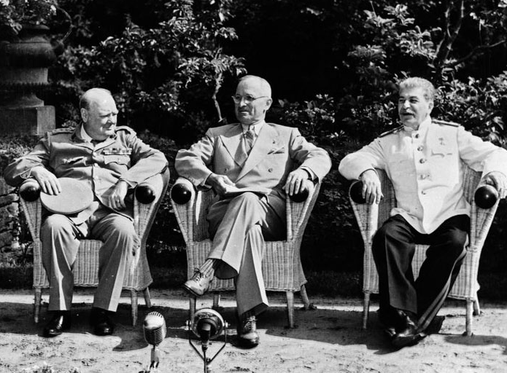
포츠담 선언
1943년에 미국과 영국, 중국 등의 대표가 이집트의 카이로에 모여 제2차 세계 대전에 관한 여러 가지 문제에 대해 의논한 내용을 발표한 공동 선언인 카이로선언과 1945년 7월 독일 포츠담에서 미국과 영국, 소련 등 연합국 정상들이 만나 제2차 세계 대전의 처리를 의논한 회담에서 이뤄졌다.일본은 처음에는 포츠담 선언을 거부했지만 미국의 원자 폭탄 공격을 받은 뒤 이 선언을 받아들였다.

Slide 19
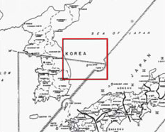
1945년 9월 일본 도쿄에 설치된 연합국 최고사령부(GHQ)는 수개월의 조사 끝에 1946년 1월 29일 SCAPIN 제 677호를 발표했다. 이 지령 3조에서는 일본의 영토에서 ‘울릉도와 리앙쿠르암(독도), 제주도를 제외한다’고 명시했다. 이것은 독도가 한국 영토임을 최종 판결한 국제 문서였다. 또한 1946년 6월 22일의 SCAPIN 제1033호에서는 일명 '맥아더 라인'을 설정해 일본 선박들을 독도의 12해리 이내에 진입하지 못하도록 했다.

Slide 20
Thank you for listening.
감사합니다.

